Slide 1

Where is my Wallet!?
2015136053 박종호

Slide 2
INDEX.
1
2
3
4
작품
개요
구성도
기능
시연
영상

Slide 3

1
작품 개요
또 지갑을 잊어버리셨나요??

Slide 4

거기 있는 돈이 얼마나 많은데..
주민등록증이랑 카드도 재발급 받아야 하잖아!!

Slide 5

지갑을 자주 잊어버리는 그대에게
Where is my Wallet!? 과 함께라면
지갑뿐만 아니라 어떤 물건이든
어디서든 물건을 쉽게 찾을 수 있어요!!

Slide 6

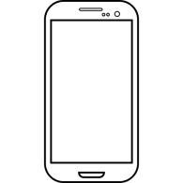


물건을 자주 잊어버리는 그대에게
스마트폰에
어플리케이션을
설치하여 센서들을 조작합니다.
핸드폰에서
보내준 정보를
아두이노에서
받아서 처리합니다.
지갑에 부착되어 있는
아두이노로
지갑의 위치를 알아냅니다.

Slide 7
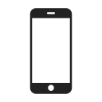
2
구성도
블루투스로 아두이노와 스마트폰을 연결하여
부착된 센서를 이용하여 물건을 찾습니다.
LED
블루투스
연결
아두이노
진동 모터 센서
온 습도 센서
부저

Slide 8
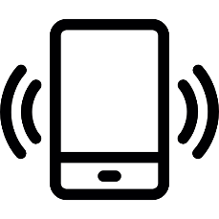




3
기능
블루투스를 연결한 후,
물건의 위치를 찾기 위해 사용할 수 있는 기능들 입니다.
진동
점등
소리
온도
습도

Slide 9
4
시연영상

Slide 10
감사합니다.

